Slide 1



Slide 2

https://nodejs.org/es/
Entorno de ejecución para JavaScript
Constriudo con V8 de Chrome (JS Engine).

Slide 3
Fue concebido como un entorno de ejecución de JavaScript orientado a eventos asíncronos y está diseñado para construir aplicaciones en red escalables.
Permite la creación de sitios y aplicaciones web construidos enteramente usando JavaScript.

Slide 4
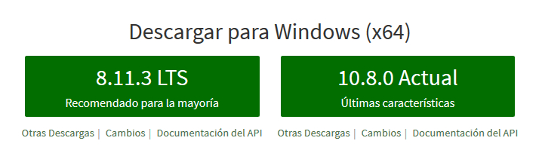
Instalación
LTS (Long Term Service) va a recibir actualizaciones y parches de seguridad durante mucho más tiempo.
“Actual” : es la que incluye las últimas modificaciones.

Slide 5
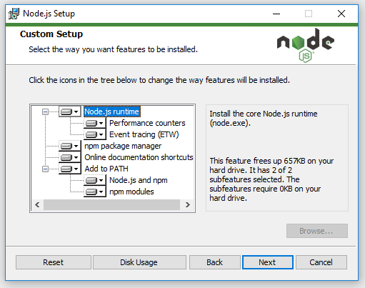
Instalación

Slide 6
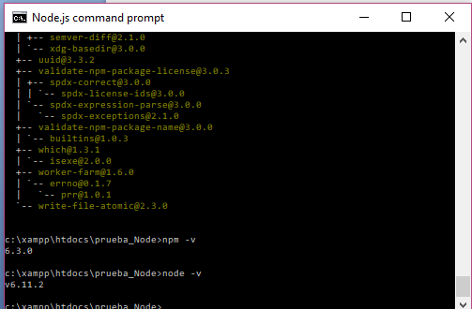

Ejecución
a) Cmd (WIN) / Terminal (OSX/LINUX)
b) NodeJS Command Prompt
c) Terminal

Slide 7
Ejecución
dir -> directorio
dir/w -> directorio en columnas
cd -> change directory (ingresar a una carpeta)
cd.. -> subir un nivel
d: -> cambiar a otra unidad de disco
cls -> limpiar la consola
mkdir -> crear un directorio
del -> eliminar directorio
node doc.js -> para que lo ejecute NodeJS

Slide 8
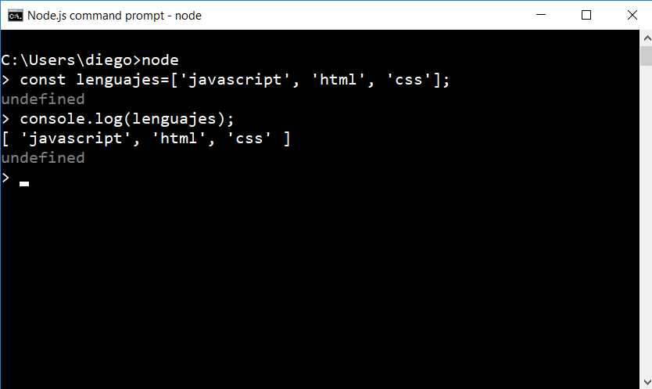
1) Uso de documentos por consola

Slide 9
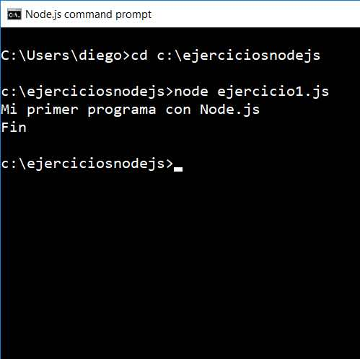

1) Uso de documentos por consola
JS

Slide 10
2) Módulos
Un módulo contiene funciones, objetos, variables donde indicamos cuales serán exportados para ser utilizados por otros programas
JS

Slide 11
2) Módulo del núcleo de Node.js
(documentación de “OS”
y de otros módulos)
https://nodejs.org/api/os.html
const os=require('os');
console.log('Sistema operativo:'+os.platform());
console.log('Versión del sistema operativo:'+os.release());
JS
Reto: Usar las funciones totalmem() y freemem() para mostrar por consola: Memoria total, memoria libre y memoria utilizada

Slide 12
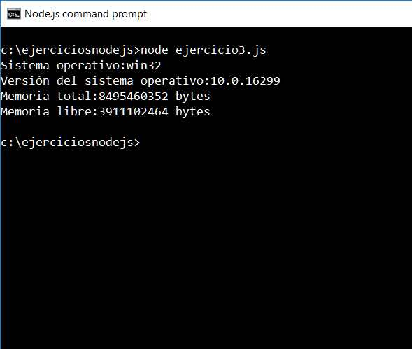
2) Módulo del núcleo de Node.js
(documentación de “OS”
y de otros módulos)
https://nodejs.org/api/os.html

Slide 13
3) Módulos. Creamos usuario.js
const getNombre = () => {return ‘Pepe' }
const getLugar = () => {return ‘Buenos Aires'}
o
const getNombre = function(){
return ‘Pepe' }
const getLugar = function() {
return ‘Buenos Aires‘ }
JS
+
exports.getNombre = getNombre;
exports.getLugar = getLugar;

Slide 14
- Arrow Functions -
const getNombre = function() { return ‘Pepe' }
const getLugar = function() { return ‘Buenos Aires‘ }
const getNombre = () => {return ‘Pepe' }
const getLugar = () => {return ‘Buenos Aires'}

Slide 15
3) Módulos. Importamos el modulo en index.js
const user = require('./usuario')
//Node.js es posible hacer referencia a otros archivos con la función require(), indicando el path donde se encuentra el mismo pero sin la extension
console.log(`El usuario se llama ${user.getNombre()} y vive en ${user.getLugar()}.`)
JS
Reto: Agregar apellido y edad al modulo, para luego exportarlos y mostrarlos por consola.

Slide 16
4) Módulo para administrar el sistema de archivos. Creación
El módulo "fs" se utiliza para procesar de forma asincrónica creación, lectura, modificación, borrado etc. de archivos
JS
const fs=require('fs');
fs.writeFile('./archivo1.txt', 'línea 1\nLínea 2', error => {
if (error)
console.log(error);
else
console.log('El archivo fue creado');
});
console.log('última línea del programa');

Slide 17
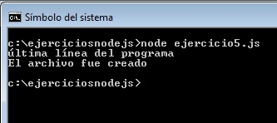
4) Módulo para administrar el sistema de archivos: fs
…
else{ console.log('El archivo fue creado');
console.log('última línea del programa');
JS
La programación asincrónica busca no detener la ejecución del programa en forma completa por actividades que requieren mucho tiempo

Slide 18
4) Módulo para administrar el sistema de archivos. Lectura
const fs=require('fs');
function leer(error,datos){
if (error)
console.log(error);
else
console.log(datos.toString());
}
fs.readFile('./archivo1.txt',leer);
console.log('última línea del programa');
JS
Para mostrar el contenido del Buffer en formato texto llamamos al método toString(). Si no hacemos esto en pantalla mostrará los valores numéricos de los caracteres.

